Slide 1




Návrh a implementace webového bankovního systému pro blízkou budoucnost
Jan Fajfr

Slide 2
Kontext
Banky přistupují k inovacím webových portálů
Snaha získat nové klienty
Konkureční aplikace, například nástavby bankovních portálů
Stáž vypsaná společností OCTO Technology
Potřebuje mít přehled o inovacích v bankovnictví
Potřebuje mít přehled o nových technologijích

Slide 3
Cíle práce
Popis inovativních myšlenek a funkcí pro webové bankovnictví
Návrh a implementace na platformě .NET
Využití nových přístupů pro vývoj na platformě .NET
Notes:
Snaha odhadnout jak bude webové bankovnictví vypadat v horizontu 3 až 5 let.

Slide 4
Identifikované inovativní myšlenky
Personal Finance Management
Kategorizace plateb
Správa vlastního rozpočtu
Plánování plateb
Porovnání s komunitou
Mobilní aplikace
Sdílení elektronických dokumentů mezi bankou a klientem
Otevření dat pro externí aplikace a vývojáře
Zjednodušení přihlašování do aplikace

Slide 5
Technicky zajímavé aspekty implementace
Přístup „Design by Contract“
Parametrizované testování (Nástroj PEX)
Akceptační testování na platformě FitNesse
OAuth protokol pro delegování práv
Využití Windows Azure platformy
Notes:
Design By Contract - termín definoval Bertrand Meyer během vývoje jazyka Eiffel.
Vývojáři by měli definovat rozhraní každé komponenty – pomocí tří termínů: „post-conditions“, „pre-conditions“ a „invariant“.
MS vytvořil sadu nástrojů : „Code contracts“ která právě tenhle přístup umožňuje.
PEX – speciální odvětví unit testing – kdy jednotlivě parametry funkcí jsou generovány analalyzátorem kódu s cílem dosáhnout maximálního pokrytí kódu.
Akceptační testování pomocí platformy FitNesse. Umožňuje vytváření akcetpačních testů business analytikům – nevývojářům, uživatelům.

Slide 6
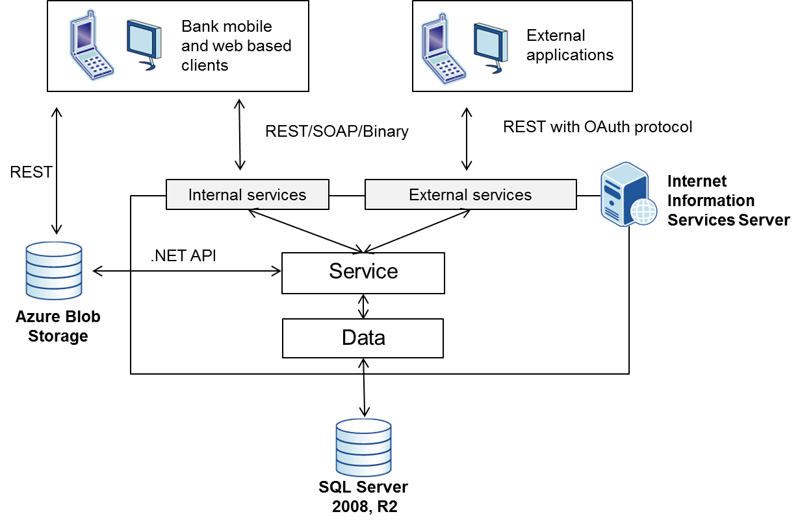
Architektura aplikace

Slide 7
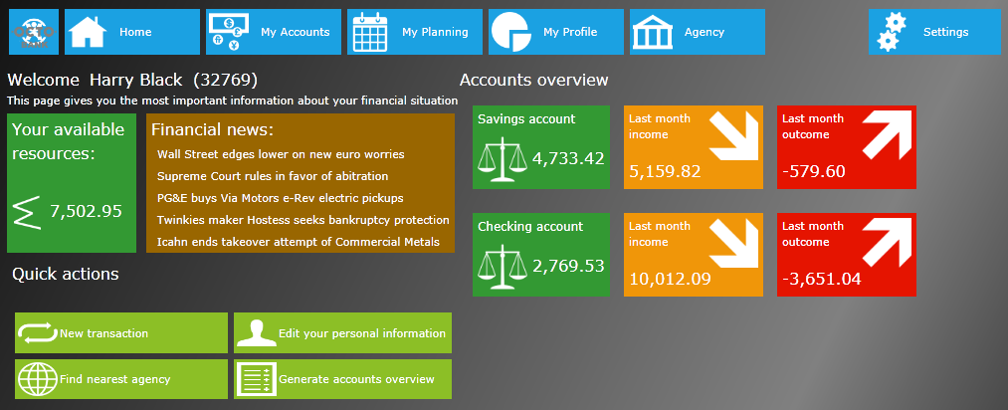
Úvodní obrazovka

Slide 8
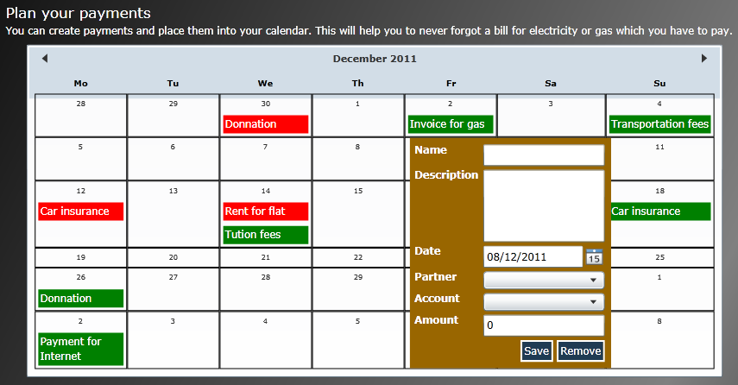
Správá osobních financí - plánování plateb
Plánovací kalendář

Slide 9
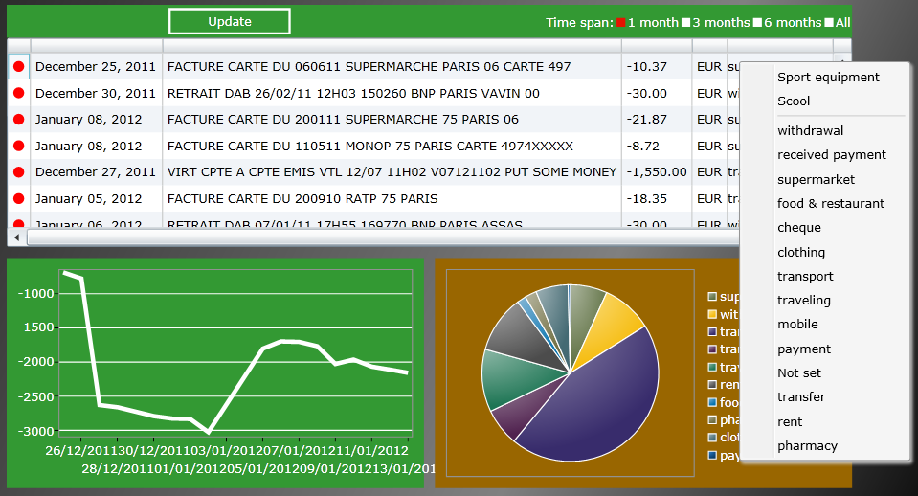
Manuální kategorizace plateb

Slide 10
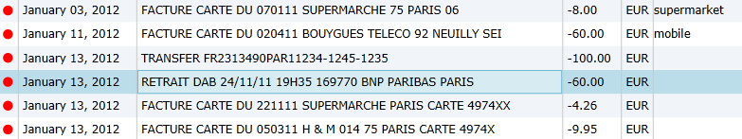
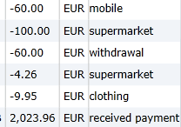
Automatická kategorizace plateb
Implementován Naivní Bayesův klasifikátor do open source knihovny machine.codeplex.com.
Hodnota platby
Popis platby

Slide 11
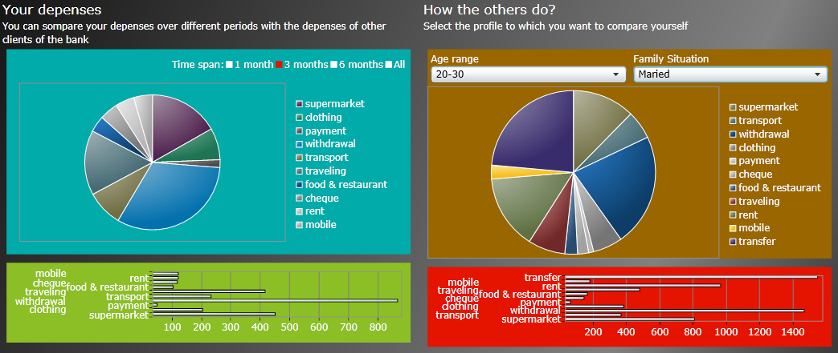
Porovnání s ostatními klienty
Rozpočet klienta ve vybraném časovém rozpětí
Průměrný rozpočet klienta v dané věkové kategorii

Slide 12
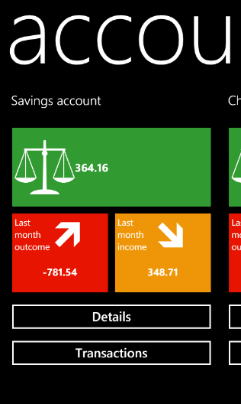
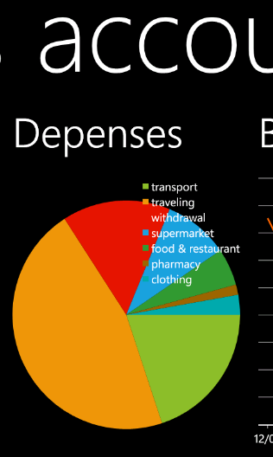
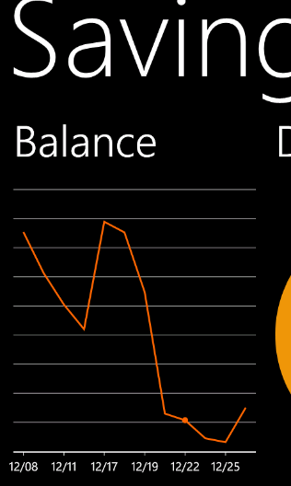
Mobilní klient
Stejný grafický koncept jako u webového rozhraní

Slide 13
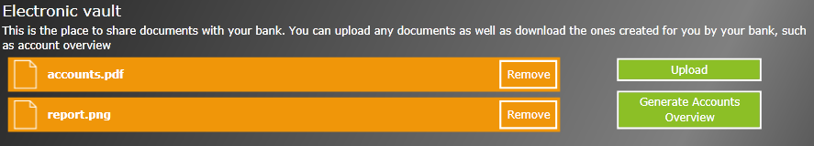


Sdílení dokumentů mezi klientem a bankou
Dokumenty uložené v Azure Blob Storage
Get Access
Security Token
Request & Security token
Data
3
Client
1
4
2
Generate files (Account overviews...) & Manage Security
Azure BLOB
Storage
Bank

Slide 14



Otevření dat pro externí aplikace – OAuth protokol
External Application
Bank Web Service
Bank Web Service
External Application
Transactions:
....
....
....
Has application rights?
Get and filter data
Transactions
analysis
Get data
Client
Bank
Bank
Login
Grant access?
Client Number
Accounts
Transactions
******
Login
Authorize

Slide 15
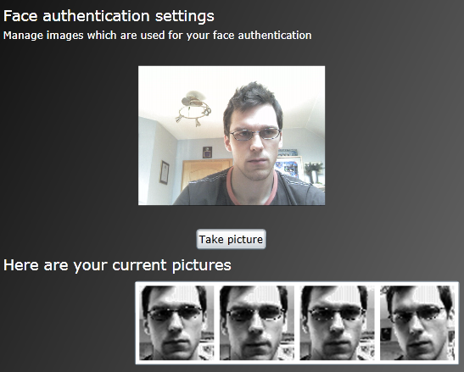
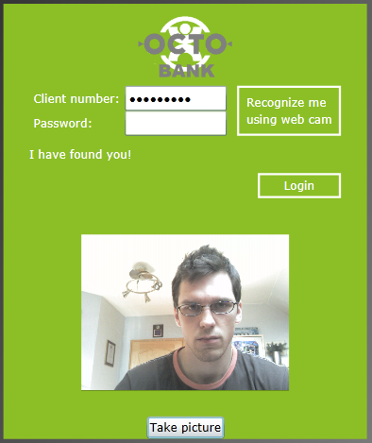
Zjednodušené přihlašování – rozpoznávání uživatele
Notes:
Využita knihovna EmguCV, potažmo OpenCV.
K automatickému rozpoznávání je použit Eigenfaces algoritmus, který je postaven na analýze hlavních komponent.
Bank Australia používá rozpoznávání hĺasu k ověření přístupu do webového bankovnictví.
Španělská BankInter používá rozpoznávání rohovky k authentifikaci do mobilní aplikace.

Slide 16
Závěr
Podařilo se implementovat funkční prototyp
Možnosti dalšího vývoje
Vylepšení grafického rozhraní
Vylepšení implementovaných komponent
Doimplementování nových funkctionalit

Slide 17
Děkuji za pozornost
http://octoinnovation.cloudapp.net/

